Slide 1



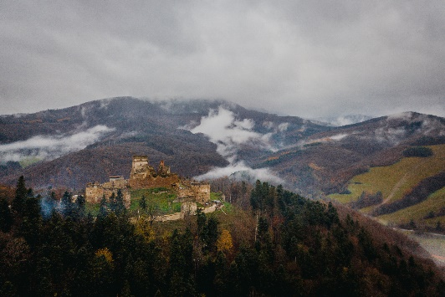





Udržiavanie historických tradícií a povedomia o prírodnom dedičstve na poľsko-slovenskom pohraničí
Projekt plánovaný na implementáciu
v rámci programu Interreg
Poľsko-Slovensko 2021-2027
www.lasy.gov.pl

Slide 2


Priorita a špecifický cieľ programu
Projekt plánovaný na realizáciu v rámci programu Interreg Poľsko - Slovensko 2021 - 2027
Priorita 3: „Tvorivé a turisticky atraktívne pohraničie“
Špecifický cieľ 1: "Posilnenie úlohy kultúry a udržateľného cestovného ruchu v oblasti hospodárskeho rozvoja, sociálneho začlenenia a sociálnej inovácie."

Slide 3

Hlavný cieľ projektu s názvom Udržiavanie historických tradícií a povedomia o prírodnom dedičstve na poľsko-slovenskom pohraničí
Hlavným cieľom cezhraničného projektu je rozvoj udržateľného prírodného turizmu, ktorý prispieva k ochrane životného prostredia, zohľadňuje historické dedičstvo regiónu, ukazuje kultúrne väzby a tradície oboch krajín, posilňuje cezhraničnú spoluprácu a podporuje miestne komunity.
Projekt tak vytvára príležitosť spojiť prírodné a historické hodnoty, ponúka turistom komplexnejší zážitok a prináša výhody miestnym komunitám z hľadiska ochrany životného prostredia, ako aj kultúrneho a ekonomického rozvoja.

Slide 4
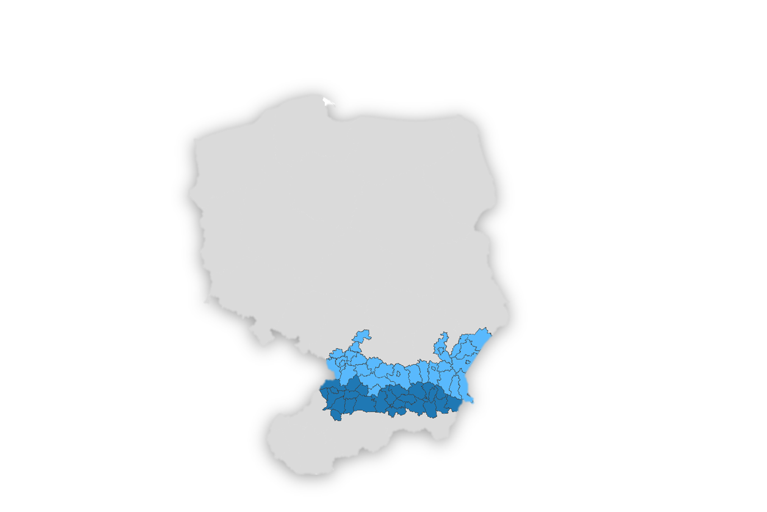
Projektové partnerstvo a oblasť jeho realizácie:
Na poľskej strane:
Nadleśnictwo Łosie (HP)
Gmina Ropa
Gmina Krynica Zdrój
Na slovenskej strane:
LESY SR, š. p.
Obec Zborov

Slide 5

Odôvodnenie projektového partnerstva
Cezhraničné partnerstvo medzi zástupcami štátnych lesov a poľskými a slovenskými samosprávami v projekte cestovného ruchu, je kľúčom k vytvoreniu ucelenej ponuky spájajúcej prírodné hodnoty s miestnym rozvojom. Poľské Štátne lesy a LESY SR, š. p. poskytujú potrebné poznatky o hospodárení s prírodnými zdrojmi a ochrane životného prostredia, čo zabezpečuje trvalo udržateľný rozvoj cestovného ruchu v regióne. Gmina Ropa, Krynica Zdrój a obec Zborov ako zástupcovia miestnych komunít disponujú zase jedinečnými kompetenciami v oblasti organizovania podujatí, turistickej infraštruktúry a propagácie regiónu, čo umožňuje komplexne využívať cezhraničný potenciál územia.
www.lasy.gov.pl

Slide 6

Projektové úlohy
Na strane poľských partnerov:
Nadleśnictwo Łosie
Archeologický a prírodný park vo Wysowej-Zdróji
Výstavba vyhliadkovej veže na vrchu Jawor nad Wysowou Zdrójom
Gmina Ropa
Łosiańska promenáda
Obnova lesnej cesty z centra Klimkówky k jazeru Klimkówka
Gmina Krynica Zdrój:
Výstavba vyhliadkovej veže na vrchu Szubienica v Tyliczi
Na strane slovenských partnerov:
LESY SR, š. p.
Náučný chodník „Jazvec“ s
výstavba vyhliadkovej veže a prvkov turistickej infraštruktúry
Obec Zborov
Rekonštrukcia časti hradu Zborov
Rekonštrukcia časti kostola sv. Žofie
Mäkké aktivity – propagačné a vzdelávacie

Slide 7

1. Archeologický a prírodný park vo Wysowej-Zdroji
Cesta vedúca cez vrchol kopca Jawor je tematicky rozdelená do štyroch hlavných častí, kde nájdete informačné tabule s obsahom ku každej z týchto častí:
fauna a flóra lesov Lesnej správy Łosie a aspekty súvisiace s multifunkčným lesným hospodárstvom vykonávaným v tejto oblasti
históriu Barskej konfederácie s vonkajšou expozíciou na vrchole kopca Jawor
história bitky pri Wysowej z roku 1772
informácie o stopách vojen v oblasti Wysowej spolu s popisom pozostatkov mínometného postavenia na susednom kopci

Slide 8
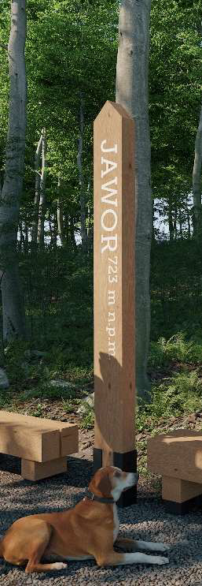


Vizualizácia - Archeologický a prírodný park vo Wysowej-Zdroji

Slide 9
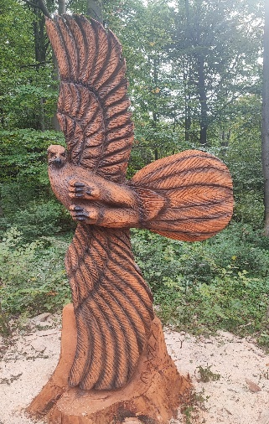
Vizualizácia - Archeologický a prírodný park vo Wysowej-Zdróji

Slide 10
1. Archeologický a prírodný park vo Wysowej-Zdroji
Pomocné otázky k formuláru spoločnej participácie:
Ktoré udalosti z histórie regiónu sú podľa vás najdôležitejšie a mali by byť súčasťou vonkajšej expozície?
Existujú nejaké miestne legendy alebo príbehy, ktoré by mali byť zahrnuté do rozprávania o ceste?
Vidíte nejaké doplnkové vybavenie, ktoré by mohlo zatraktívniť oblasť a považujete to za užitočné? Aké ďalšie funkcie alebo atrakcie by ste chceli vidieť, ktoré by mohli túto cestu ešte viac vylepšiť?
Aké ďalšie prvky by sa mali zahrnúť do poľa, aby sa uľahčila navigácia po ceste?
Ako môžeme povzbudiť viac ľudí, aby navštívili túto cestu?

Slide 11
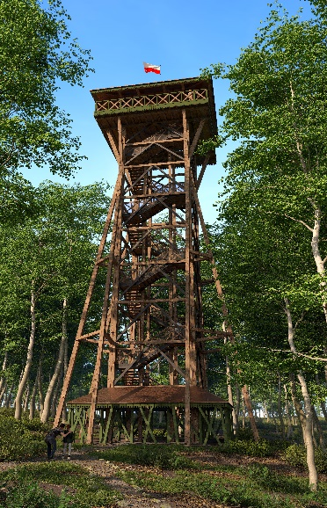
2. Výstavba vyhliadkovej veže na vrchu Jawor nad Wysowou Zdrójom
Konštrukčné a architektonické riešenia budú odkazovať na štýl 18. storočia a budú hlavným vyhliadkovým bodom kúpeľného mesta Wysowa-Zdrój. Veža bude súčasťou riešení používaných počas prevádzky konfederačných táborov na komunikáciu medzi jednotlivými tábormi cez tzv. Pułaského vlajky - systém signalizačných vlajok (vlajka bude umiestnená na vrchu strechy veže). Z veže sa návštevníkom naskytne rozsiahly panoramatický výhľad na z úrovne terénu neprístupnú poľskú a slovenskú časť Nízkych Beskýd s najvyššími vrchmi na poľskej strane Lackowa (997 m n. m.) na slovenskej strane Busov (1002 m n. m.), za priaznivých poveternostných podmienok bude možné z veže pozorovať aj masív Vysokých Tatier.

Slide 12
2. Výstavba vyhliadkovej veže na vrchu Jawor nad Wysowou Zdrójom
Pomocné otázky k formuláru spoločnej participácie:
Ako hodnotíte nápad postaviť vyhliadkovú vežu vo Wysowej-Zdróji ? Myslíte si, že takáto vyhliadka bude turisticky atraktívna a prínosná pre rozvoj mesta?
Ako by sa malo zohľadňovať kultúrne dedičstvo regiónu v jeho vzhľade a drobnej infraštruktúre?
Aké zmeny v infraštruktúre by mohli zlepšiť dostupnosť tohto miesta?
Aké doplnkové služby alebo vybavenie by ste chceli zaviesť v okolí veže na zlepšenie zážitku pre turistov a obyvateľov?
Aké ďalšie turistické atrakcie by mohli byť spojené s projektom veže na zvýšenie atraktivity regiónu?

Slide 13
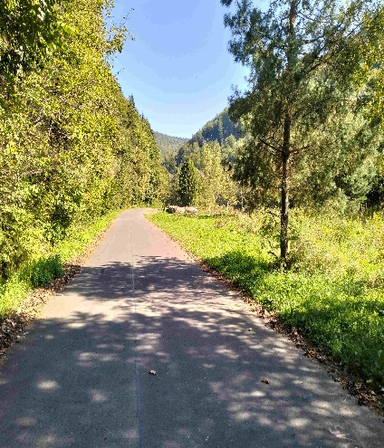

3. Łosiańska promenáda
Cieľom tejto investície v obci Łosie, v gmine Ropa - pozdĺž prístupovej cesty k priehrade, medzi priehradou Klimkówka a prvým mostom cez rieku Ropa z priehrady - je vytvorenie funkčného a bezpečného vzdelávacieho priestoru pre rôzne vekové skupiny.
Cieľom projektu je skvalitniť priestor, zachovať jeho jedinečný charakter a vytvoriť ucelený komunikačný a funkčný systém, ktorý uspokojí potreby turistov z Poľska a Slovenska. Inšpiráciou je koncept záhrad živlov: voda, vzduch, oheň a zem, využívajúce prírodné hodnoty územia a princípy trvalo udržateľného rozvoja. Dôležitým prvkom je obmedzenie automobilovej dopravy v prospech peších a cyklistických trás s výnimkou vozidiel ZZS. Osvetlenie bude smerované do areálu a lampy budú zhasnuté po 22. hodine.

Slide 14
3. Łosiańska promenáda
Pomocné otázky k formuláru spoločnej participácie:
Čo si myslíte o myšlienke vytvorenia vzdelávacieho priestoru pozdĺž prístupovej cesty k priehrade?
Aké zmeny v komunikácii či infraštruktúre treba zaviesť, aby sa zvýšil komfort užívateľov tohto priestoru?
Zaujíma vás myšlienka odkazovať na živly (voda, vzduch, oheň, zem) v navrhovanom priestore?
Aké vzdelávacie alebo informačné aktivity by mohli doplniť priestor pozdĺž cesty, aby prilákali turistov a poučili o miestnej prírode a histórii?
Aké výhody môže podľa vás táto investícia priniesť miestnej komunite?

Slide 15
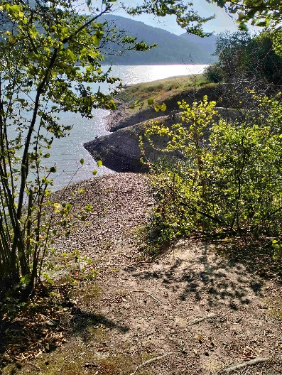
4. Obnova lesnej cesty z centra Klimkówky k jazeru Klimkówka
Rozsah investície:
obnova existujúcich poľných chodníkov
obnova existujúcich peších chodníkov vo forme spevnených plôch
obnova existujúcich terénnych schodov na pešej ceste
obnova existujúceho zábradlia pri poľných schodoch
obnova existujúcich zábradlí pozdĺž chodníka
výstavba bezpečnostných zábradlí a istiacich prvkov pozdĺž existujúceho chodníka
výstavba mosta
výstavba/inštalácia informačných tabúľ a nádob na triedenie odpadu

Slide 16

4. Obnova lesnej cesty z centra Klimkówky k jazeru Klimkówka
Pomocné otázky k formuláru spoločnej participácie:
Ako hodnotíte návrh na obnovu existujúcich chodníkov?
Máte návrhy na materiály, ktoré by sa mali použiť na renováciu chodníkov?
Zvýši renovácia terénnych schodov na peších chodníkoch komfort využívania týchto trás?
Vidíte potrebu dodatočných bezpečnostných opatrení?
Aké informácie by podľa vás mali byť uvedené na týchto tabuliach (napr. informácie o histórii miesta, flóre a faune, turistické tipy)?
Aké ďalšie vybavenie by sa mohlo zahrnúť do návrhu na zlepšenie pohodlia chodcov?

Slide 17
5. Výstavba vyhliadkovej veže na vrchu Szubienica v Tyliczi
Výstavba vyhliadkovej veže na vrchu Szubienica (683 m n.m.) v Tyliczi. Veža bude jednou z hlavných turistických atrakcií v okolí mesta Krynica-Zdrój a architektonické riešenia budú štýlovo odkazovať na budovy z 18. storočia s dôrazom na tzv. Pułaského vlajky, ktoré umožnili komunikáciu medzi tábormi Konfederácie ležiacimi pozdĺž súčasnej PL/SK hranice.

Slide 18

5. Výstavba vyhliadkovej veže na vrchu Szubienica v Tyliczi
Pomocné otázky k formuláru spoločnej participácie:
Čo si myslíte o myšlienke postaviť vyhliadkovú vežu na vrchu Szubienica ako turistickú atrakciu?
Aké historické a architektonické prvky by podľa vás mali byť zahrnuté, aby veža lepšie odrážala históriu tohto miesta?
Aké by podľa vás mali byť hlavné funkcie vyhliadkovej veže? Má veža slúžiť len ako vyhliadka alebo aj ako náučné miesto?
Bude plánovaná vybavenosť okolo veže dostatočná?
Aké opatrenia je možné podniknúť, aby sa z veže stalo miesto, ktoré bude lákať turistov po celý rok? Mali by sa počas tohto obdobia konať špeciálne akcie alebo aktivity?
Aké historické alebo vzdelávacie prvky by mali byť zahrnuté?
Mali by sa zaviesť nejaké ďalšie prvky infraštruktúry na zlepšenie komfortu turistov?

Slide 19
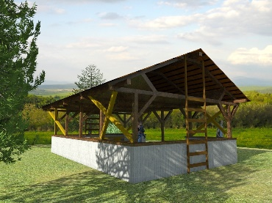
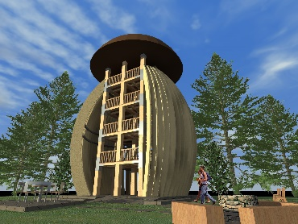
6. Náučný chodník „Jazvec„ s
výstavba vyhliadkovej veže a prvkov turistickej infraštruktúry
Koncepcia navrhuje vytvorenie náučného chodníka na 3 trasách severne od Bardejova. Budú viesť zo Zborova na Stebník a ďalej; na Becherov a ďalej a na Bardejovské kúpele a ďalej. Existuje tu výborná možnosť napojenia na turistické chodníky (Cesta hrdinov SNP, E3. Východné Karpaty, spojenie s poľskými kúpeľmi Wysowa-Zdrój).
Súčasťou investície je okrem iného: malý prístrešok pre turistov v núdzi s ohniskom a možnosťou prenocovania pre 4 osoby, jazvečí brloh – inštalácia dreveného jazveca a brlohu. Lavičky a ohnisko pre 8-12 osôb, altánky, prepojovacie komunikácie a cesty, vyhliadková veža na „Tri kopce" - s 2x ohniskom a sedením, studňa s infraštruktúrou, zemná rozhľadňa „Kamenná hora“, informačné tabule a smerovníky.

Slide 20

6. Náučný chodník „Jazvec„ s
výstavba vyhliadkovej veže a prvkov turistickej infraštruktúry
Pomocné otázky k formuláru spoločnej participácie:
Čo si myslíte o myšlienke vytvorenia náučného chodníka na 3 trasách pri Bardejove? Myslíte si, že takáto cesta bude atraktívna pre turistov aj obyvateľov?
Ktoré prvky infraštruktúry považujete v kontexte tejto investície za najdôležitejšie?
Mala by takáto vyhliadková veža ponúkať doplnkové funkcie, napríklad náučný bod, alebo by mala byť viac zameraná na krajinné hodnoty?
Aká vybavenosť vo verejnom priestore by bola pre vás dôležitá?
Aké ďalšie vzdelávacie prvky súvisiace s prírodou alebo históriou regiónu by bolo možné zahrnúť do projektu?
Vidíte potrebu pridať ďalšie formy informácií, ktoré by mohli pomôcť turistom?

Slide 21
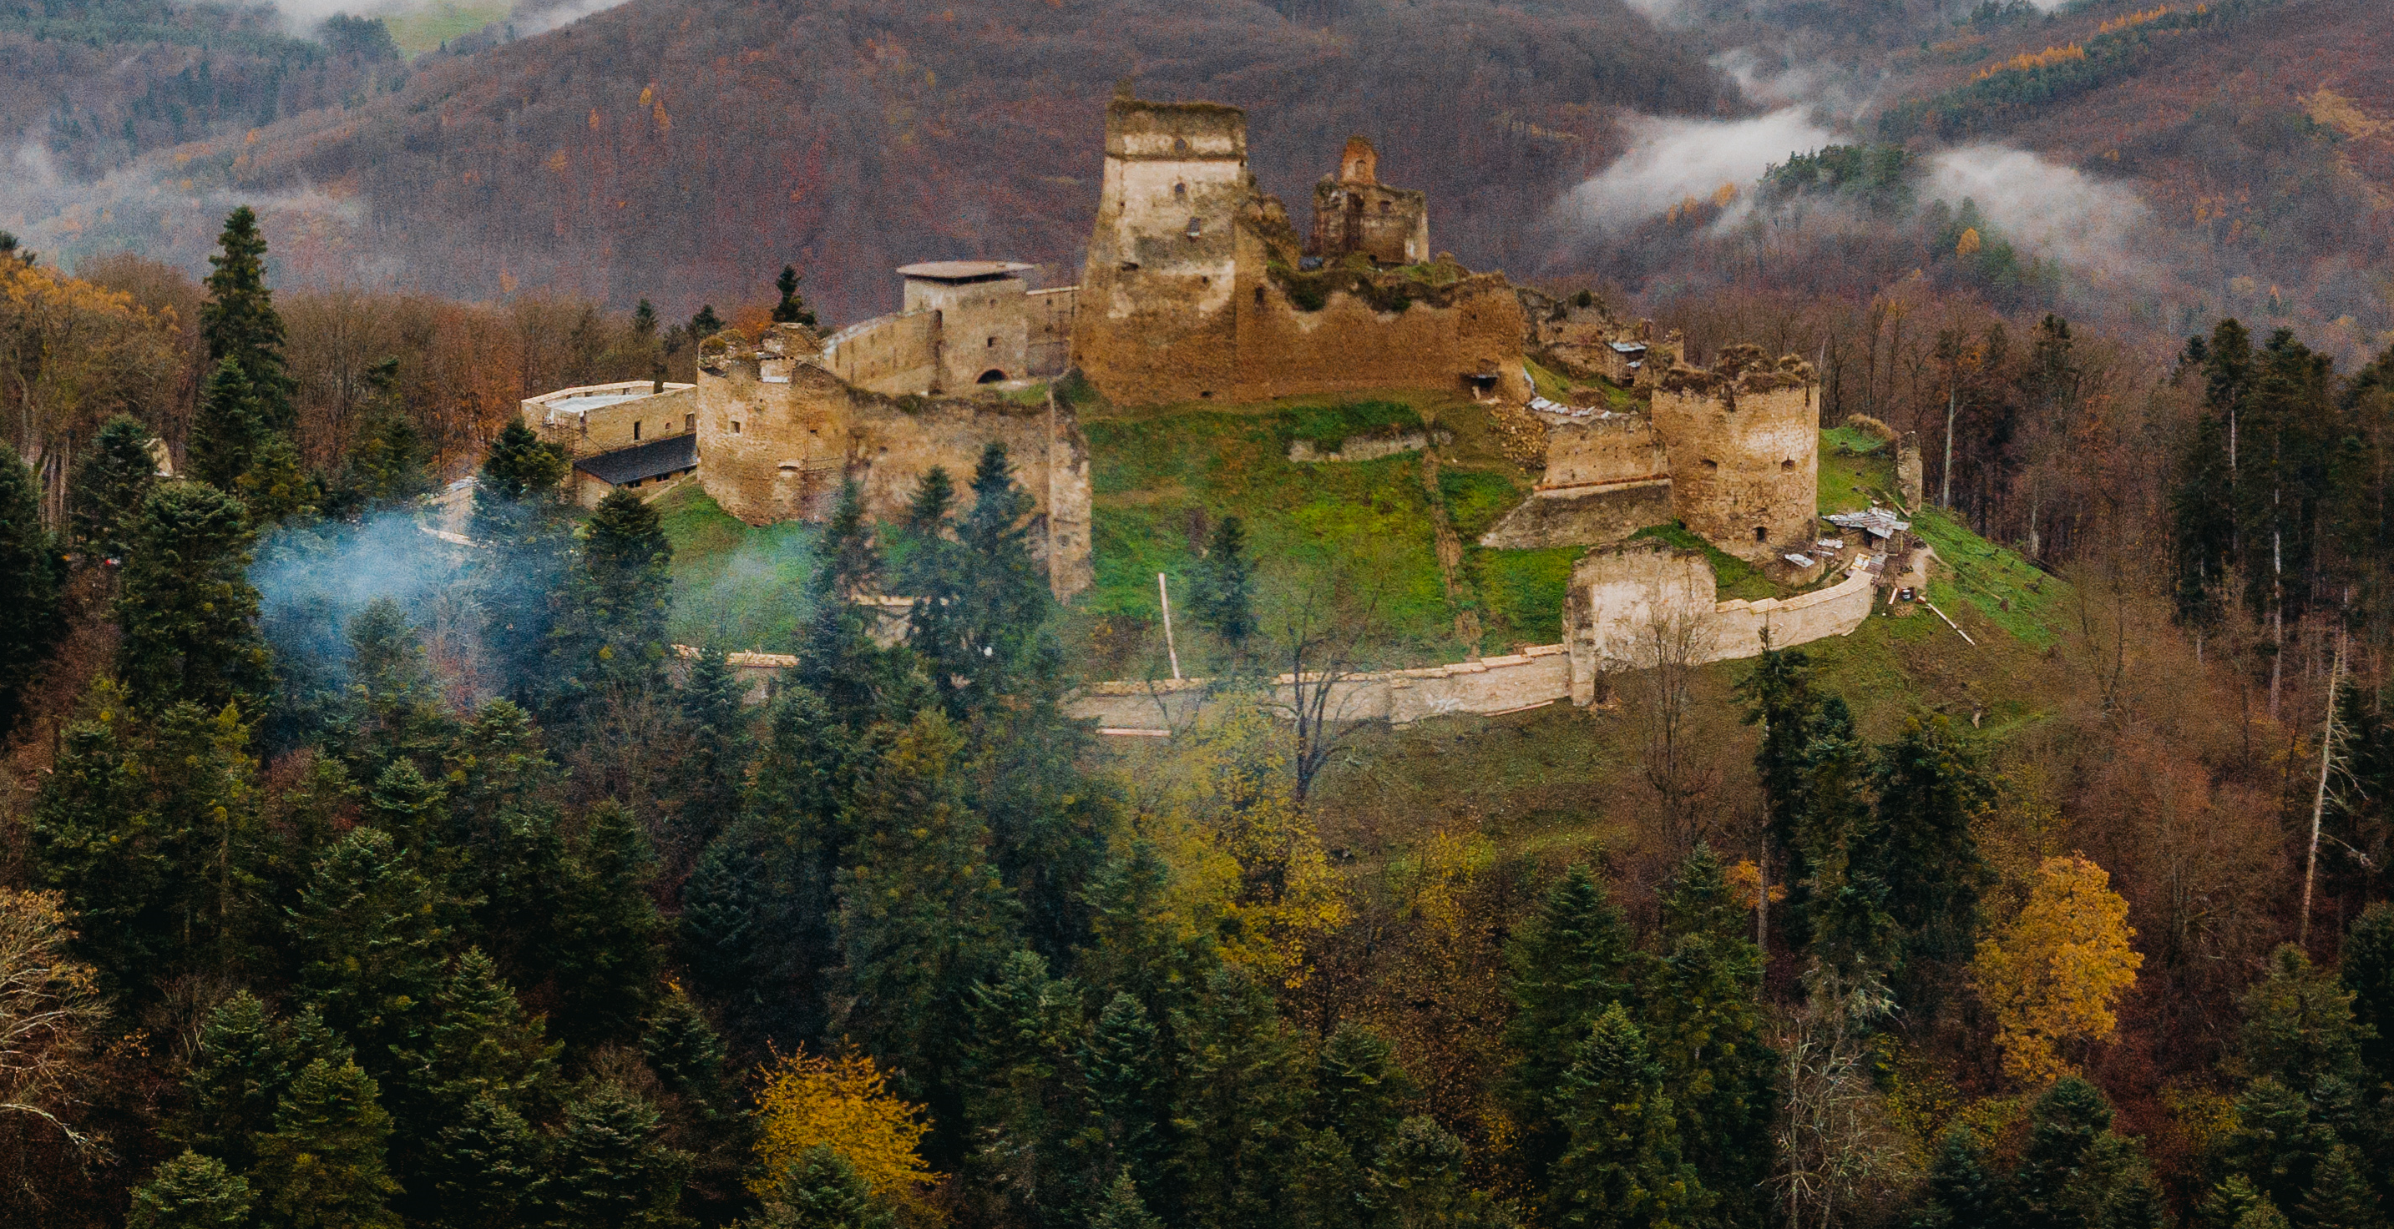

7. Rekonštrukcia časti hradu Zborov
Projekt bude zahŕňať konzerváciu niekoľkých zariadení:
objekt č. 07 "Obnova veže brány I, vonkajšie predhradie I";
objekt č. 21 „Obnova obranného múru IV, vonkajšie oddelenie III“;
objekt č. 26 „Obnova západnej bašty II, vonkajšie oddelenie III“;
a súvisiaci archeologický a historický
výskum, vybavenie a zariadenie.

Slide 22

7. Rekonštrukcia časti hradu Zborov
Pomocné otázky k formuláru spoločnej participácie:
Ako hodnotíte myšlienku zachovania historických stavieb, ako je veža brány, obranný múr a bašta?
Aké historické alebo architektonické prvky treba brať do úvahy pri konzervácii, aby čo najlepšie odrážali charakter pôvodnej stavby?
Aké sociálno-ekonomické prínosy vidíte v záchrane týchto pamiatok?
Myslíte si, že doplnkové vybavenie alebo vybavenie priestorov, ako sú výstavy alebo multimediálne inštalácie, pomôže lepšie predstaviť históriu týchto miest?
Aké podujatia alebo iniciatívy (napr. workshopy, historické rekonštrukcie) by sa mohli zorganizovať v súvislosti s konzervačnými prácami s cieľom zapojiť miestnu komunitu?

Slide 23
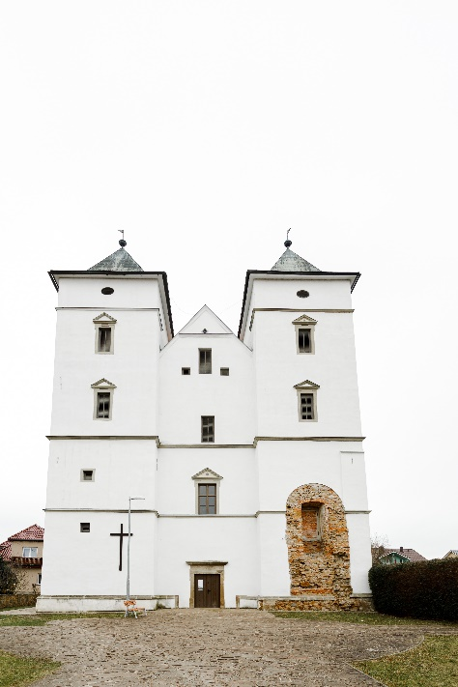
8. Rekonštrukcia časti kostola sv. Žofie
Tento projekt bude zahŕňať renováciu 2 kostolných veží, strechy a podkrovných miestností. Aj nábytok a vybavenie. Zrenovovaný priestor bude určený na výstavu venovanú Barskej konfederácii. Kostol sv. Žofie je národnou kultúrnou pamiatkou v katastrálnom území Zborov.

Slide 24

8. Rekonštrukcia časti kostola sv. Žofie
Pomocné otázky k formuláru spoločnej participácie:
Ako hodnotíte myšlienku obnovy kostolných veží, strechy a podkrovia v kostole sv. Žofie?
Ovplyvnia plánované rekonštrukčné práce každodenný život obyvateľov Zborova ?
Aké informácie alebo historické prvky považujete za dôležité zahrnúť do výstavy?
Aké ďalšie výstavné prvky alebo podujatia (napr. workshopy, stretnutia s historikmi) by mohli obohatiť tému Barskej Konfederácie?
Myslíte si, že priestor kostola by sa mal využívať aj na iné účely, ako sú kultúrne podujatia, koncerty či komunitné stretnutia?
Aké ďalšie funkcie tohto miesta by boli zaujímavé pre vás a miestnu komunitu?
Aké doplnkové aktivity môžu zvýšiť atraktivitu tohto miesta pre návštevníkov, napr. sprievodcovia, vzdelávacie materiály?

Slide 25

9. Mäkké aktivity: propagačné a vzdelávacie
Kulinárske podujatie: Prezentácia jedál, korenín a byliniek z pohraničia vrátane historickej kuchyne a prípravy jedál na mieste (podujatie na poľskej a slovenskej strane hranice)
Umelecké vystúpenia ľudových kapiel z pohraničia, umeleckých skupín detí a mládeže
Historické rekonštrukcie zasadené do reálií poľsko-slovenského pohraničia, zohľadňujúce časy Barskej konfederácie a nádheru hradu v Zborove - šarvátky, prehliadky, cvičenia a pod.
Mapa – sprievodca projektom (online a tradičná verzia)
Historická konferencia s propagáciou tradičných remesiel z pohraničia PL-SK
Školské výlety Krynica-Zdrój-Ropa-Zborov
Propagačné a reklamné aktivity projektu - propagácia: film, plagát, rozhlasové a TV spoty

Slide 26
9. Mäkké aktivity: propagačné a vzdelávacie
Pomocné otázky k formuláru spoločnej participácie:
Ako hodnotíte myšlienku organizovania navrhovaných propagačných a vzdelávacích podujatí? Budú podľa vás atraktívne pre turistov aj obyvateľov regiónu?
Aké propagačné a reklamné aktivity by boli najefektívnejšie pri získavaní zainteresovaných strán z Poľska a Slovenska?
Aké ďalšie iniciatívy alebo podujatia by sa mohli v regióne naplánovať na obohatenie turistickej ponuky a prilákanie väčšieho počtu turistov a záujem miestnych komunít?
Ktoré aspekty poľsko-slovenskej spolupráce v kontexte tohto projektu sú pre vás najdôležitejšie?
Ako môžu udalosti na oboch stranách hranice lepšie interagovať a zapojiť obe komunity?
Aké formy propagácie podujatí by boli podľa vás najefektívnejšie na oslovenie čo najširšieho publika?

Slide 27

Odhadovaný rozpočet projektu
Hodnota oprávnených nákladov: 4 994 437,87 EUR
Hodnota financovania/príspevku (80 %): 3 995 550,30 EUR
Cieľové skupiny
Miestna komunita a turisti z rôznych vekových skupín, vrátane starších ľudí a rodín s deťmi, ľudí so zdravotným postihnutím, škôlky, školy, univerzity so zameraním na prírodné vedy a históriu, proekologické a pro-environmentálne organizácie, inštitúcie zaoberajúce sa zdravotne postihnutými a staršími ľuďmi, miestny umelci a remeselníci, organizácie pôsobiace v oblasti cestovného ruchu, vrátane: turistických kancelárií.

Slide 28
Plánovaný termín realizácie Projektu
1. október 2025 – 30. september 2027
Tento dátum umožní výber dodávateľov v zime, ktorí začnú práce v terénne už na jar, po roztopení snehu. Tento termín zároveň umožní organizovanie propagačných a vzdelávacích podujatí počas jari a leta 2027.

Slide 29
Termíny účasti a kontaktné údaje
Termín participácie: 17.12.2024 – 31.12.2024.
Kontaktná osoba ohľadom participácie: Bartłomiej Sołtys – referent lesnej správy Łosie (losie@krakow.lasy.gov.pl )
Počas obdobia participácie je v sídle každého partnera zriadené konzultačné miesto, kde môžete získať viac informácií o plánovaných aktivitách a predložiť svoje pripomienky/návrhy/otázky.
Okrem toho sa na 23. decembra 2024 plánuje zorganizovať webinár o projekte. Odkaz na webinár je dostupný na stránkach participácie u jednotlivých partnerov.

Slide 30
Pozývame Vás, aby ste sa zapojili do verejnej participácie v súvislosti s plánovanými úlohami v rámci projektu: "Udržiavanie historických tradícií a povedomia o prírodnom dedičstve na poľsko-slovenskom pohraničí" vyplnením formulára.
Srdečne Vás pozývame

